Slide 1
Föräldrasektionsmöte
2024-02-18

Slide 2
Agenda
Välkomna till 2024
Vad gör föräldrasektionen / en föräldrarepresentant?
Kioskverksamhet Fotboll & Handboll
  Kioskverksamhet 2023, Intäkter & Sålda produkter
  Kioskprodukter & priser 2024
  Fotbollskiosken 2024
  Handbollskiosken 2024
AOB

Slide 3
Vad gör föräldrasektionen / en föräldrarepresentant?

Slide 4
Vad gör föräldrasektionen?
Föräldrasektionen effektiviserar och organiserar aktiviteter såsom Handbolls- Fotbollensdag och Handbolls- Fotbollsavslutning, se sida 6
Effektivisering/Förbättringar såsom: Betalningsrutiner i Kiosken, Swish och kortbetalning via iZettle, Digitala lås (Klubbstuga & Kiosk), etc

Slide 5
Vad gör en föräldrarepresentant?
Kommer på föräldrasektionsmötena och bidrar med förbättringar
Sprider relevant information från Föräldrasektionen till sitt lag
Ansvarar för att lagets aktiviteter blir gjorda med hjälp av laget, se sida 5
Se till att planera kioskverksamheten vid egna matcher

Slide 6
Kioskverksamhet Dalby GIF (1/2)
  Kiosken ska vara öppen när ni spelar match på Dalby IP, det är upp varje lag att fixa detta. Kom också ihåg att när ert lag spelar på Dalby IP så ska ni även tillsätta en förälder som ”matchvärd”. Kort och gott: Matchvärden hälsar domare och gästlaget välkomna på planen och stöttar domaren ifall det blir stökigt
  Se över lathundarna för Serveringsrutiner för Fotboll & Handboll och även för Betalning i Kiosken
  Koder till kiosken skickas separat till föräldrarepresentanterna

Slide 7
Kioskverksamhet Dalby GIF (2/2)
Viktigt! All kioskförsäljning MÅSTE registreras i iZettle-appen
Kioskförsäljningen går alltid till klubben, men undantag för Fotbollensdag, Handbollensdag, Lundaspelen, Fotbollsavslutning och Handbollsavslutning
Vi är en kontantfri kiosk. Men vi tar emot kontanter från barn/seniorer som ännu inte har swish eller kort
Både Swish och Kort kostar klubben pengar per transaktion. Swish kostar 1,50 kr per transaktion medans kort kostar 1,9% per transaktion
  Detta betyder att en kaffe som kostar 15kr ger klubben 13,50kr om kunden betalar med swish, medans samma kaffe ger 14,72 kr om kunden betalar med kort
  Med andra ord är det lönsammare för klubben om folk betalar med kort
Tänk att vi följer upp intäkterna från Kiosken genom iZettle appen. Vid styrelsemöte i 2023 tog vi beslut att inte höja medlems- och träningsavgifterna under 2023, en faktor i detta var kioskintäkterna

Slide 8
Ansvarsområden
*Pengar går direkt till lagkassan, ej till klubbkassan

Slide 9
Lagintäkter
 | Kostnad för Klubben | Utökade intäkter | Lag (2024)
Årlig klubbstöd till varje lag (incl Cup) | 110 000 | 0 | Alla
Utdelning lagpresentationer | 8 000 | 0 | F12/13f, F14/15h
A-lag Kiosk, Bollkalle ansvar & biljettförsäljning* | 4 000 | 0 | P11f
Fotbollensdag | 0 | 30 000 | P14f, F14/15f
Handbollensdag | 0 | 30 000 | F12/13h
Fotbollsavslutning | 0 | 4 000 | P10f
Handbollsavslutning | 0 | 4 000 | P12h
Summa | 122 000 | 68 000

Slide 10
Mötestider 2024 – Söndagar KL 19. (Teams)
Datum | Agendafokus
jan | Möten under året & Ansvarsområden, vad gör en föräldrarepresentant?
feb | Uppdatera Prislista och Produkter
mar | Sammanfattning av Årsmöte, Status Lagpresentationer
apr | Förbättringsarbete / Renoveringsbehov, etc, av band annat Kiosk, Utrustning & Rutiner. Status Handbollsavslutning
maj | Fotbollens dag Status
jun | Lejonmarknad Status
jul | <Stängt>
aug | Status Handbollensdag
sep | Ansvarsområden, vad gör en föräldrarepresentant?
okt | Status Fotbollssavslutning
nov | Status Julmarknad, Lundaspelen
dec | <Stängt>

Slide 11
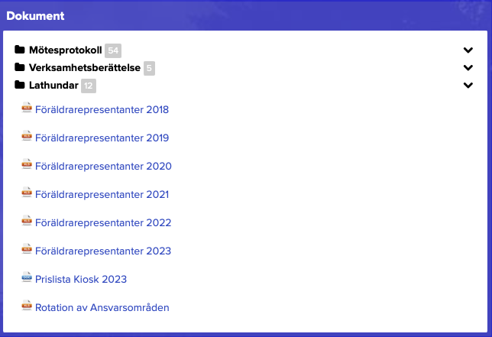
Dokument som är bra att ha!
Föräldrasektionens alla dokument hittar du här: https://www.laget.se/DalbyGIF-Foraldrasektionen/Document
Här hittar du:
  Alla Presentationer och mötesprotokoll
  Årliga Verksamhetsberättelse
  Lathundar
  Föräldrarepresentanter
  Prislistor
  Ansvarsområden

Slide 12

Kioskverksamheten 2023-01-01 – 2023-12-31

Slide 13
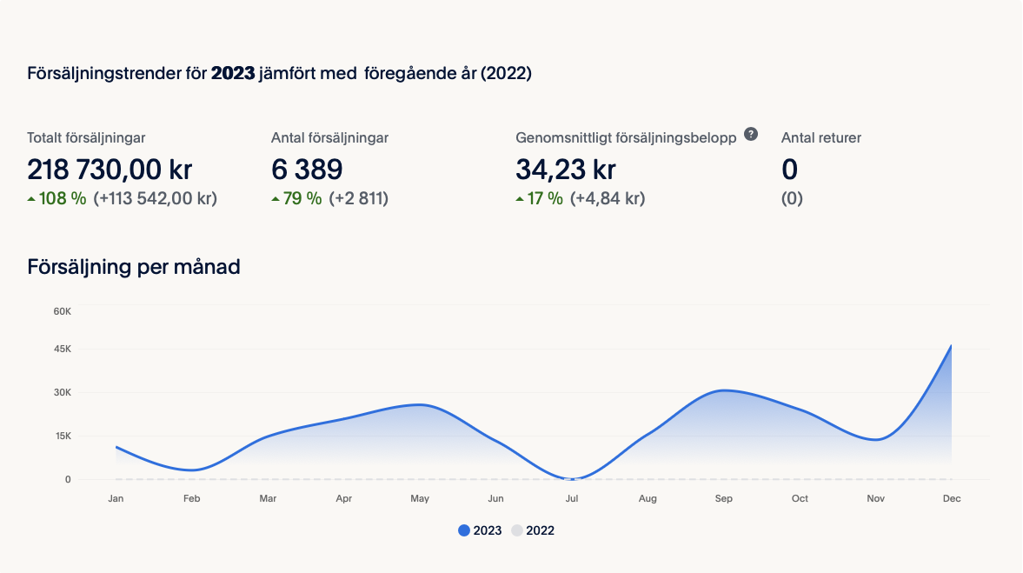

Slide 14
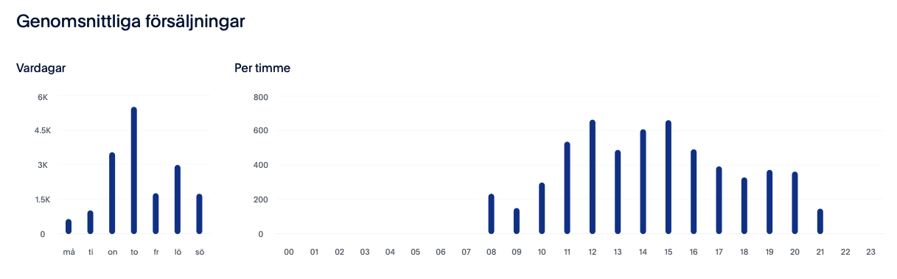

Slide 15
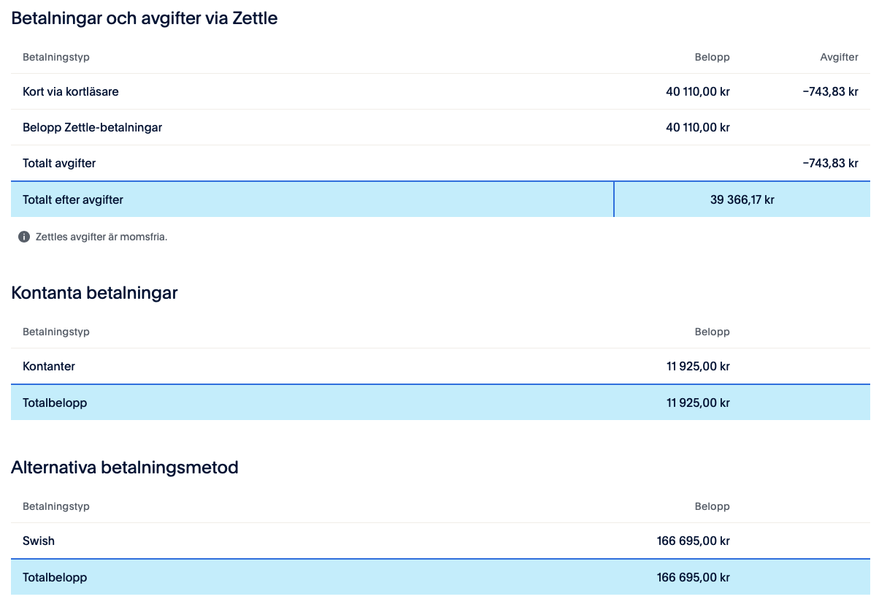
Kort, Swish och Kontanter
Avgifter för att använda kort: 743,83 kr (1,9%)
Avgifter för att använda Swish: 5834,33 kr (3,5%)
Intäkter till klubben efter kort & Swish avgifter: 212 151,84 kr
Vinst till klubben (approx):
82 324,00 kr

Slide 16
Namn | Vinst (SEK) | Vinstmarginal | Antal sålda | Sålt belopp (SEK) | Totalt kostnadsbelopp (SEK)
Läsk | 20553,00 | 49,71 % | 2127 | 41345,00 | 20792,00
Kaffe | 16935,00 | 64,98 % | 1825 | 26060,00 | 9125,00
Korv m. Bröd | 9726,00 | 50,03 % | 1296 | 19440,00 | 9714,00
Toast | 6641,00 | 33,71 % | 985 | 19700,00 | 13059,00
Kexchoklad, Twix | 8598,00 | 49,64 % | 897 | 17320,00 | 8722,00
Korv m. Bröd (smal) | 5751,00 | 54,64 % | 682 | 10525,00 | 4774,00
Sockerdricka (Festis, Mer) | 3689,00 | 58,93 % | 626 | 6260,00 | 2571,00
Chips | 3934,00 | 45,74 % | 562 | 8600,00 | 4666,00
Mineralvatten | 3883,00 | 46,92 % | 549 | 8275,00 | 4392,00
Chokladboll | 3386,00 | 44,88 % | 530 | 7545,00 | 4159,00
S-Märke Supersura | 2852,00 | 29,62 % | 500 | 9630,00 | 6778,00
Småchoklad | 2075,00 | 50,00 % | 415 | 4150,00 | 2075,00
Kanelsnäcka | 2758,00 | 71,82 % | 384 | 3840,00 | 1082,00
Klubba | 1038,00 | 60,00 % | 346 | 1730,00 | 692,00
Tablettask | 582,00 | 23,61 % | 278 | 2465,00 | 1883,00
Hamburgare | 2510,00 | 19,49 % | 262 | 12880,00 | 10370,00
GB Sandwich | 2424,00 | 60,00 % | 202 | 4040,00 | 1616,00
Dextrosol | 1210,00 | 38,91 % | 164 | 3110,00 | 1900,00
Energy Bar | 885,00 | 30,73 % | 157 | 2880,00 | 1995,00
Hembakat | 1400,00 | 100,00 % | 131 | 1400,00 | 0,00
Piggelin | 517,00 | 50,19 % | 103 | 1030,00 | 513,00
Energi Dryck | 548,00 | 23,03 % | 97 | 2380,00 | 1832,00
Te | 453,00 | 63,80 % | 71 | 710,00 | 257,00
Frukt (10kr) | 118,00 | 20,00 % | 59 | 590,00 | 472,00
Frukt (5kr) | 0,00 | 0,00 % | 34 | 170,00 | 170,00
Fruktnappar | 150,00 | 25,00 % | 30 | 600,00 | 450,00
Godisnappar | 135,00 | 33,33 % | 27 | 405,00 | 270,00
Frallhalva | 38,00 | 20,00 % | 19 | 190,00 | 152,00
Vattenflaska | 70,00 | 22,22 % | 7 | 315,00 | 245,00
Engångsbelopp |  |  | 4 | 150,00
Mössa | 150,00 | 33,33 % | 3 | 450,00 | 300,00
Halsduk | 150,00 | 33,33 % | 3 | 450,00 | 300,00
Tunn mössa |  |  | 1 | 80,00
Wasa Sandwich | 2,00 | 20,00 % | 1 | 10,00 | 8,00
Frukt | 0,00 | 0,00 % | 1 | 5,00 | 5,00
Totalt
Säljer vi ”rätt” produkter?
Har vi rätt priser?
Top 10 bästsäljare:
Läsk
Korv m. Bröd
Kaffe
Toast
Kexchoklad, Twix
Sockerdricka (Festis / Mer)
Chips
Mineralvatten
Chokladboll
S-Märke Supersura
Top 10 Vinst:
Läsk
Kaffe
Korv m. Bröd
Kexchoklad
Toast
Chips
Mineralvatten
Sockerdricka (festis/mer)
Chokladboll
S-Märke Supersura
Viktigt att föräldrarna matar in rätt produkter vid försäljning!

Slide 17
Vad gör vi nu?
P13f och P13h ansvarar i år för Inköp och Rutiner:
Uppdatera inköpspris och försäljningspris (Minst 30% vinstmarginal, helst 50%)
Rensa bland produkterna
Uppdatera prislistan på nätet, skriva ut och sätta upp på kioskerna
Ricardo matar in nya försäljning- och inköpspris i iZettle programmet när det är gjort

Slide 18
Kioskverksamhet Fotboll 2024
Kom ihåg att ha fotbollskiosken öppen när ni spelar match. Det är alltid folk som köper kaffe!
Rutiner som har skrivits ut till kiosken (pärm) måste granskas och uppdateras.
  Action P13f: uppdatera rutinerna & lathundar, tag hjälp av P13h för att samma rutiner i handboll och fotboll
  Vi måste bli tydligare på hur föräldrar hanterar kontanter
Låt oss granska fotbollskiosken
  Action P12f: Bedöm vad som saknas i fotbollskiosken. Finns det fungerande kaffebryggare, Spis, etc
  Action P13f: Inventera kiosken, se till att vi har beställt det som saknas innan fotbollssäsongen börjar

Slide 19
Lathundar att granskas av P13f & P13h
Betalning i Kiosken
  https://www.laget.se/DalbyGIF-Foraldrasektionen/Document/Download/1320265/9592849
Inköp –Bra att köpa in till Kiosken
  https://www.laget.se/DalbyGIF-Foraldrasektionen/Document/Download/1320265/9859707
Lathund inköpsgruppen
  https://www.laget.se/DalbyGIF-Foraldrasektionen/Document/Download/1320265/7651788
Serveringsrutiner
  https://www.laget.se/DalbyGIF-Foraldrasektionen/Document/Download/1320265/9609131

Slide 20
Kioskverksamhet Handboll 2024
Kiosken är full igång, förutom vatten& el, är det annat som vi borde förbättra?

Slide 21
Skriv ert namn i chatten!
Ricardo Durón, P08f

Slide 22
AOB?
Kunna påverka nya hallen?
  Bra kiosk
  Bra läktare
Duscharna
  Inte igång, hur arrangerar vi Lunda spel och annat
Handbollskiosken
  Inte tillräckligt med varor

